Slide 1
FILOSOFIA
Professor: Alexandre Luiz Zeni

Slide 2


Slide 3


RES COGITANS
RES EXTENSA
Substância cogitativa;
Não é o corpo;
Pensante;
Eterna;
Corpo;
Extensão;
Dimensão;
Ocupa lugar no espaço;

Slide 4
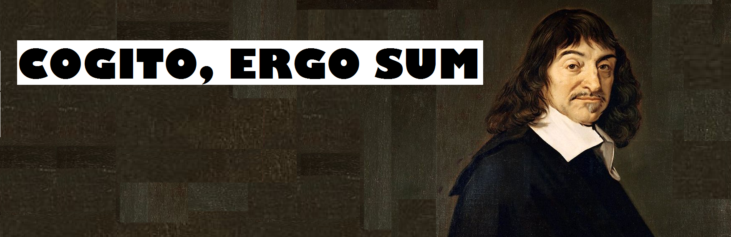
O Pensamento Cartesiano
Quebra do paradigma medieval;
O Racionalismo cartesiano:
  Inspiração platônica > que a aristotélica;
  Busca pela verdade Indubitável;
    Dúvida Hiperbólica (metódica) Céticos;
      “O Sonho”;
      “Gênio maligno”;
    “Penso, logo existo”;
    Método cartesiano;

Slide 5
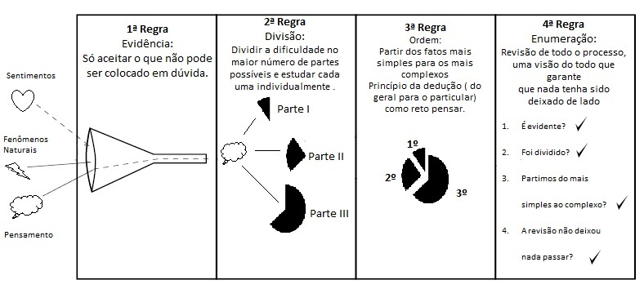
MÉTODO CARTESIANO

Slide 6


Slide 7

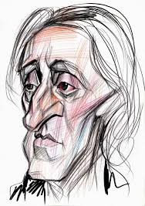
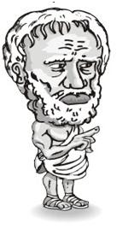
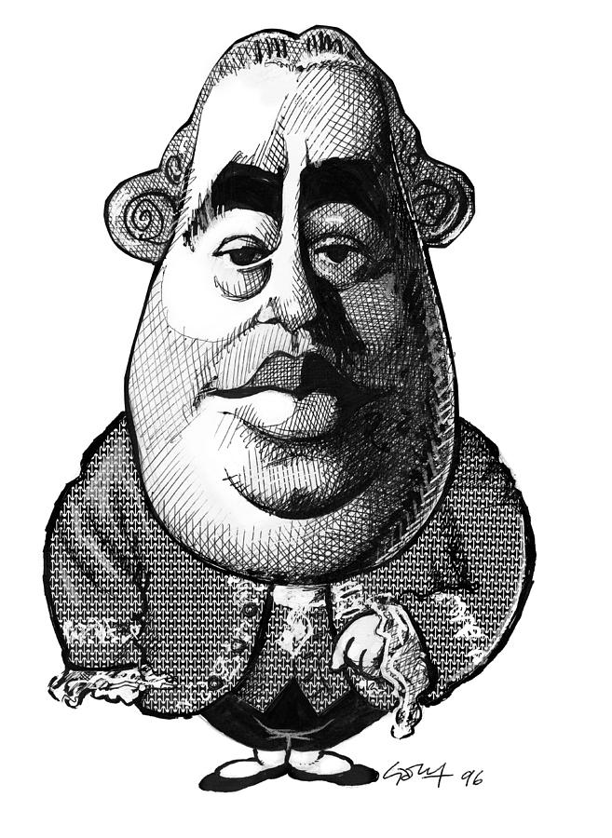
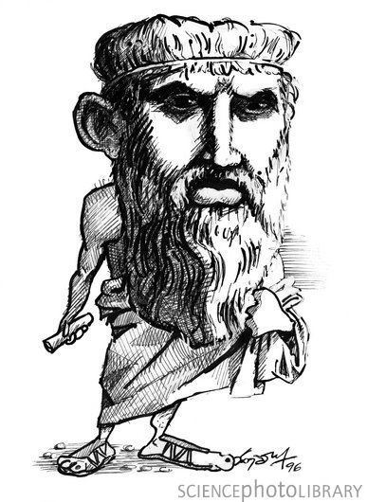
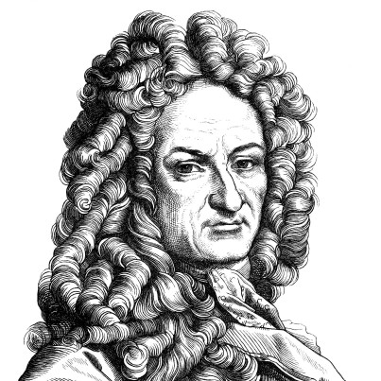
CORRENTES EPISTEMOLÓGICAS
Racionalistas:
Empiristas:

Slide 8


Slide 9
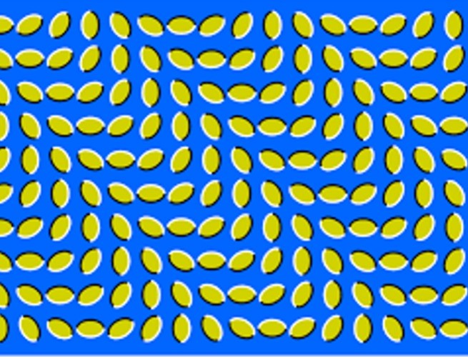

Slide 10
EPISTEMOLOGIA
Os sentidos nos enganam (Sem o crivo do método);
Somente a “RAZÃO” leva ao conhecimento inabalável;
Princípio do “INATISMO” (nascidas com a razão);
  Adventícias (Sentidos);
  Factícias (Imaginação);
Princípio da Correspondência:
  Tudo que penso corresponde a algo;
  “DEUS” existe!

Slide 12
(ENEM) É o caráter radical do que se procura que exige a radicalização do próprio processo de busca. Se todo o espaço for ocupado pela dúvida, qualquer certeza que aparecer a partir daí terá sido de alguma forma gerada pela própria dúvida, e não será seguramente nenhuma daquelas que foram anteriormente varridas por essa mesma dúvida.
SILVA, F. L. Descartes: a metafísica da modernidade. São Paulo: Moderna, 2001 (adaptado).
Apesar de questionar os conceitos da tradição, a dúvida radical da filosofia cartesiana tem caráter positivo por contribuir para o (a):
a) dissolução do saber científico.
b) recuperação dos antigos juízos.
c) exaltação do pensamento clássico.
d) surgimento do conhecimento inabalável.
e) fortalecimento dos preconceitos religiosos.

Slide 13
(Enem) Nunca nos tornaremos matemáticos, por exemplo, embora nossa memória possua todas as demonstrações feitas por outros, se nosso espírito não for capaz de resolver toda espécie de problemas; não nos tornaríamos filósofos, por ter lido todos os raciocínios de Platão e Aristóteles, sem poder formular um juízo sólido sobre o que nos é proposto. Assim, de fato, pareceríamos ter aprendido, não ciências, mas histórias.
DESCARTES, R. Regras para a orientação do espírito. São Paulo: Martins Fontes, 1999.
Em sua busca pelo saber verdadeiro, o autor considera o conhecimento, de modo crítico, como resultado da:
a) investigação de natureza empírica.
b) retomada da tradição intelectual.
c) imposição de valores ortodoxos.
d) autonomia do sujeito pensante.
e) liberdade do agente moral.

Slide 14
(Enem) A filosofia é como uma árvore, cujas raízes são a metafísica; o tronco, a física, e os ramos que saem do tronco são todas as outras ciências, que se reduzem a três principais: a medicina, a mecânica e a moral, entendendo por moral a mais elevada e a mais perfeita porque pressupõe um saber integral das outras ciências, e é o último grau da sabedoria.
DESCARTES, R. Princípios da filosofia. Lisboa: Edições 70, 1997 (adaptado).
Essa construção alegórica de Descartes, acerca da condição epistemológica da filosofia, tem como objetivo
a) sustentar a unidade essencial do conhecimento.
b) refutar o elemento fundamental das crenças.
c) impulsionar o pensamento especulativo.
d) recepcionar o método experimental.
e) incentivar a suspensão dos juízos.

Slide 15
(Enem) Na primeira meditação, eu exponho as razões pelas quais nós podemos duvidar de todas as coisas e, particularmente das coisas materiais, pelo menos enquanto não tivermos outros fundamentos nas ciências além dos que tivemos até o presente. Na segunda meditação, o espírito reconhece entretanto que é absolutamente impossível que ele mesmo, o espírito, não exista.
DESCARTES, R. Meditações metafísicas. São Paulo: Abril Cultural, 1973 (adaptado).
O instrumento intelectual empregado por Descartes para analisar os seus próprios pensamentos tem como objetivo
a) identificar um ponto de partida para a consolidação de um conhecimento seguro.
b) observar os eventos particulares para a formação de um entendimento universal.
c) analisar as necessidades humanas para a construção de um saber empírico.
d) estabelecer uma base cognitiva para assegurar a valorização da memória.
e) investigar totalidades estruturadas para dotá-las de significação.

Slide 16
(Enem) TEXTO I
Considero apropriado deter-me algum tempo na contemplação deste Deus todo perfeito, ponderar totalmente à vontade seus maravilhosos atributos, considerar, admirar e adorar a incomparável beleza dessa imensa luz.
DESCARTES, R. Meditações. São Paulo: Abril Cultural, 1980.
TEXTO II
Qual será a forma mais razoável de entender como é o mundo? Existirá alguma boa razão para acreditar que o mundo foi criado por uma divindade todo-poderosa? Não podemos dizer que a crença em Deus é “apenas” uma questão de fé.
RACHELS, J. Problemas da filosofia. Lisboa: Gradiva, 2009.
Os textos abordam um questionamento da construção da modernidade que defende um modelo
a) centrado na razão humana.
b) baseado na explicação mitológica.
c) fundamentado na ordenação imanentista.
d) focado na legitimação contratualista.
e) configurado na percepção etnocêntrica.

Slide 17
(Ufpr) Nas primeiras linhas das Meditações Metafísicas, Descartes declara que “recebera muitas falsas opiniões por verdadeiras” e que “aquilo que fundou sobre princípios mal assegurados devia ser muito duvidoso e incerto”.
(DESCARTES, R. Meditações Metafísicas, In: MARÇAL, J. CABARRÃO, M.; FANTIN, M. E. (org.) Antologia de textos filosóficos, Curitiba: SEED-PR, 2009, p. 153.)
A fim de dar bom fundamento ao conhecimento científico, Descartes entende que é preciso:
a) confiar nas próprias opiniões.
b) certificar-se de que os outros pensam como nós.
c) seguir as opiniões dos mais sábios.
d) partir de princípios seguros e proceder com método.
e) aceitar que o conhecimento é duvidoso e incerto.

Slide 18



